Slide 1
«Особенности организации образовательного процесса для детей с ОВЗ в условиях инклюзии»
В рамках опорной образовательной организации
Тетерина Мария Владимировна, заместитель заведующего по УВР, МБДОУ № 34 «Берёзка»

Slide 2
Понятия и основные характеристики инклюзивного образования
Инклюзивное образование… это адаптация образовательного пространства, среды к нуждам каждого ребенка, включая реформирование образовательного процесса

Slide 3
Нормативные документы, регламентирующие деятельность инклюзивного образования
1. ФЗ № 273 ст.5 Право на образование. Государственные гарантии реализации права на образование в РФ
2. Приказ Министерства образования и науки Российской Федерации (Минобрнауки России) от 17 октября 2013 г. N 1155 г. Москва «Об утверждении федерального государственного образовательного стандарта дошкольного образования

Slide 4
Основная идея проекта
«Обеспечить право на доступность качественного образования всем воспитанникам, независимо от индивидуальных возможностей, с учетом разнообразия особых образовательных потребностей»

Slide 5
Вопрос:
«Как работать в рамках инклюзивного образования?»

Slide 6
ОТВЕТ:
Проанализировать категории детей с ОВЗ и их особенности
Подобрать эффективные методы и формы работы с воспитанниками
Организовать работу с родителями, направленную на успешную социализацию детей с ОВЗ

Slide 7
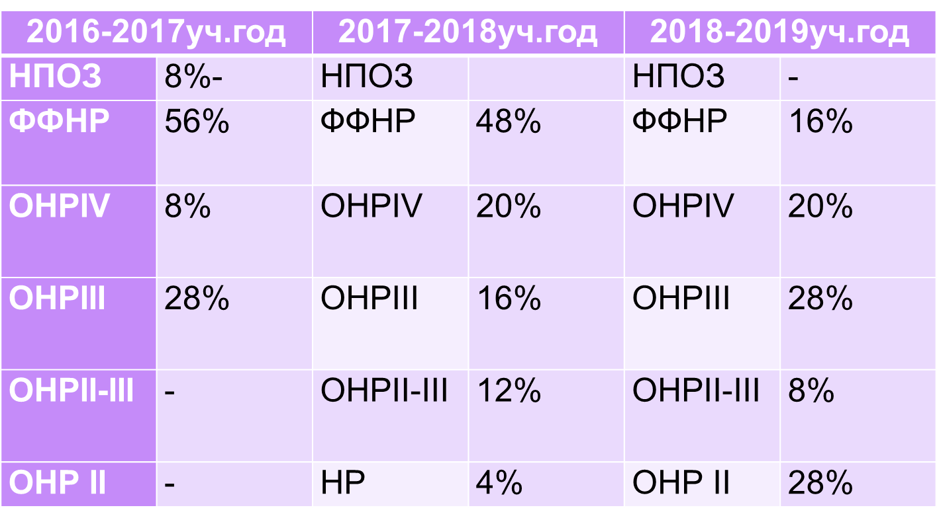
Результаты диагностики речевого развития детей 5-6лет с 2016 по 2019 год в МБДОУ № 34 «Берёзка»

Slide 8
Задачи проекта:
1.Разработать и внедрить в образовательный процесс парциальную образовательную программу по развитию речи детей от 4 до 7 лет "Росточек".
2.Обновить содержание части ОПДО, формируемой участниками образовательных отношений.
3.Обеспечить освоение и качественную реализацию педагогами ДОУ обновленной ОПДО .
4.Увеличить долю воспитанников от 4 до 7 лет, демонстрирующих достаточный и оптимальный уровни речевого развития

Slide 9
Теоретическая основа программы:
Примерная адаптированная основная образовательная программа для дошкольников с тяжёлыми нарушениями речи, Л. В. Лопатина;
* Программа коррекционно- развивающей работы в логопедической группе детского сада для ОНР,
Н.В. Нищева.

Slide 10
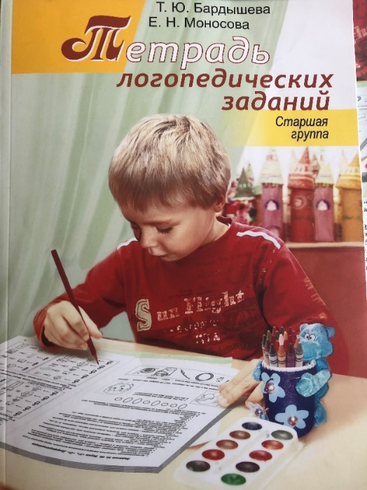
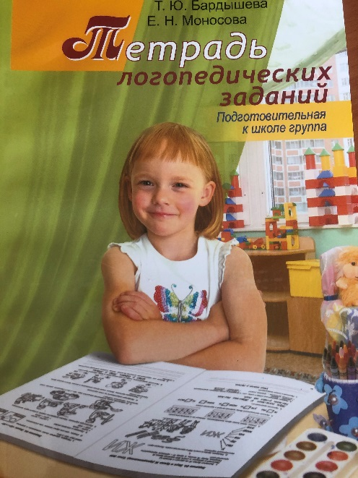
Организация специальных условий
Образовательная деятельность по программе «Росточек» проводится в течении всего дня, в рамках организованной деятельности с педагогом и непрерывно образовательной деятельности по развитию речи, с использованием тетрадей для логопедических занятий

Slide 11

Коррекция звукопроизношения
Формирование фонематических представлений
Основные направления работы учителя-логопеда и воспитателя по коррекции речи
Формирование активного словаря
Формирование грамматического строя речи
Формирование связной речи

Slide 12
Эффективность реализуемой программы:
Положительная динамика в развитии всех речевых направлений у детей с ОВЗ;
Выравнивание речевых пробелов (лексика – грамматических категорий у детей с двуязычием);
Адресная помощь детям, с незначительными речевыми нарушениями (ФНР);
Обогащение всех речевых компонентов у детей с нормой речевого развития.

Slide 13
Затруднения:
1.Недостаточное понимание характера нарушения развития детей с ОВЗ
2.Не знание технологий работы с детьми с ОВЗ
3.Неэффективное взаимодействие с другими участниками образовательных отношений
4.Нежелание выходить за «Рамки» своей профессиональной деятельности

Slide 14
ИТОГ…
Концепция любого цивилизованного общества - равные возможности для всех, поэтому сегодня одной из основных идей образования является инклюзия, совместное обучение и воспитание детей с ограниченными возможностями здоровья и здоровых детей.

